Slide 1
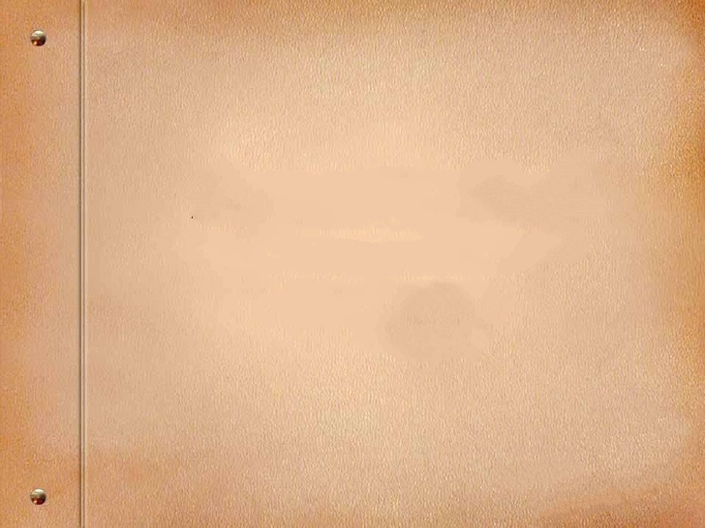

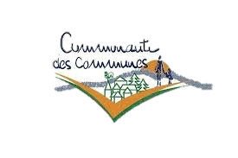
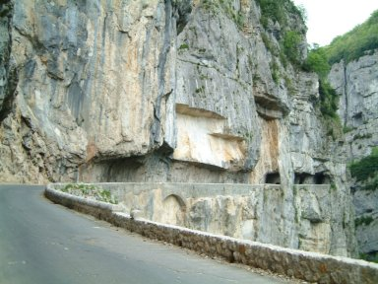
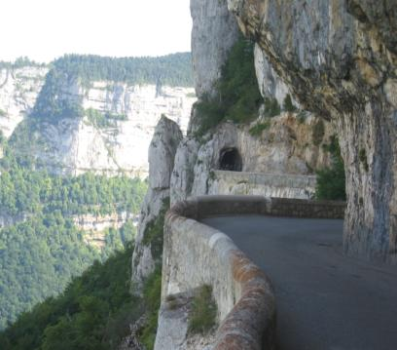

MANUEL
les Grands Goulets - Vercors 1850 -2005

Slide 2
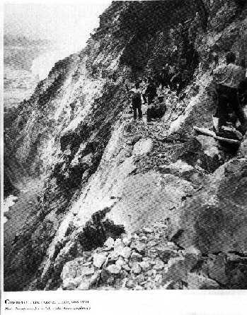
L'exemple le plus frappant de cette aventure humaine qu'a été le désenclavement des massifs nous est fourni par l'assaut donné à la citadelle du Vercors par une armée de terrassiers et de mineurs entre 1850 et 1900. Désormais, en remontant les "Grands Goulets" ou en franchissant l'extraordinaire corniche de "Combe Laval", nous pourrons songer à la peine de ceux qui ont ouvert ces routes en encorbellement qui nous conduisent vers les cimes et les cols.

Slide 3
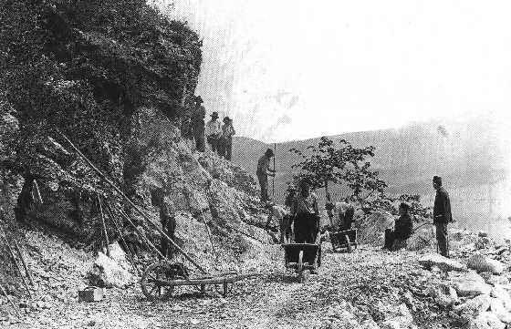

Slide 4
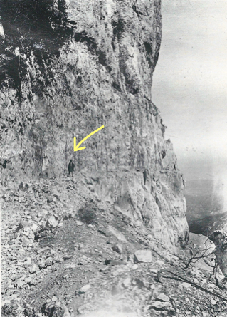
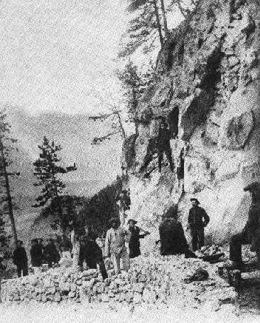

Slide 5
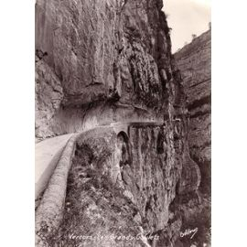
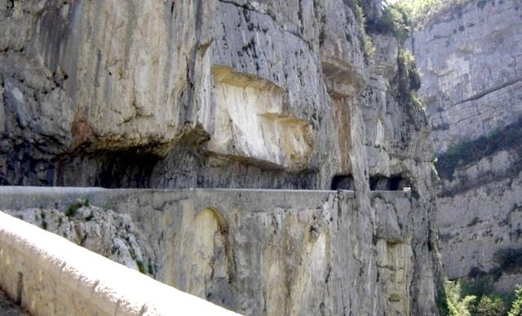
La route est terminée et accessible aux voitures en 1854. Le 4 août 1866, l’ouverture du Tunnel de Rousset « parachève la Grande Voie nº 10, Die ~ Pont-en-Royans, dont les Grands Goulets font partie.

Slide 6
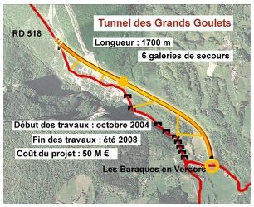
2
Les Grands Goulets sont des gorges situées dans le département français de la Drôme, dans la partie amont de la reculée de la Vernaison, dans la partie occidentale du massif du Vercors. L'ancienne route en encorbellement construite de 1843 à 1854, sur la D518, est remplacée depuis 2008 par un tunnel en raison des éboulements fréquents.
Les Grands Goulets sont classés comme site pittoresque au titre de l'environnement[
1

Slide 7
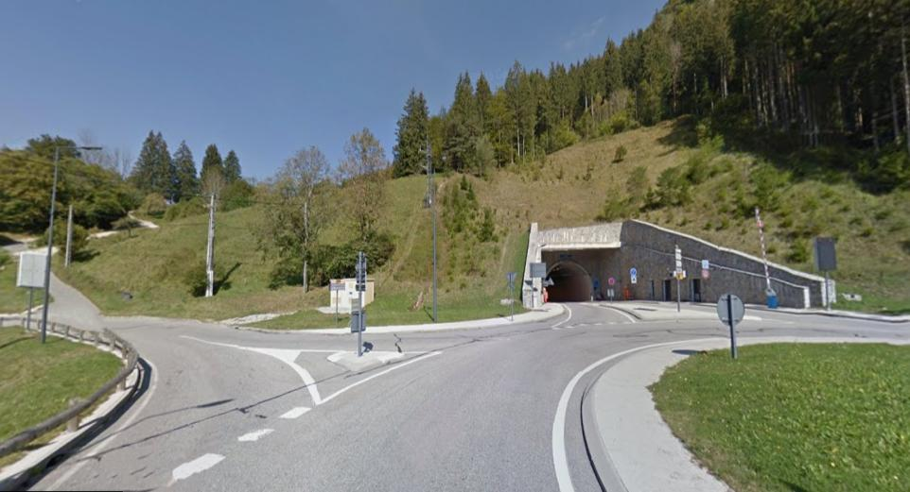

Après sa fermeture finale en 2005, un tunnel moderne de 1,7 km fut construit entre Pont-en-Royans et Les Barraques pour la remplacer. L'ancienne route est aujourd'hui abandonnée et fermée à la circulation. Même les cyclistes ou les randonneurs n'ont pas l'autorisation de s'aventurer sur la longue route sinueuse. Mise en service :
28 juin 2008
1

Slide 8
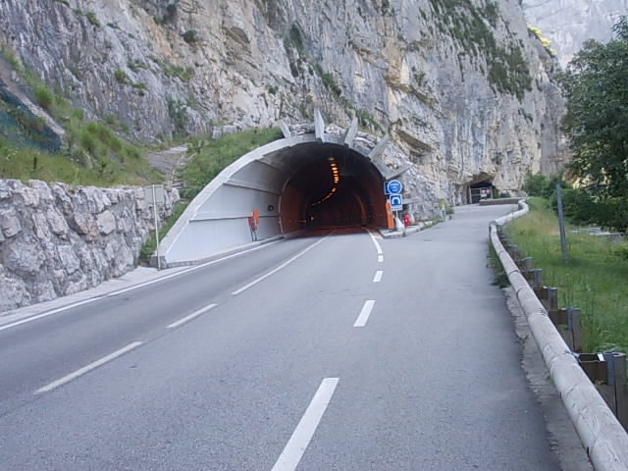
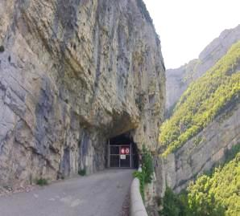
cette route pittoresque compte parmi les plus dangereuses au monde. Connue sous le nom de "Les Grands Goulets" Après avoir permis pendant 156 ans la traversée des montagnes par cette route étroite et sinueuse,
(le portail de la photo ci-dessus se situe à une centaine de mètres à droite de l’entrée aval du tunnel), et rigoureusement interdite à tout usager.
2

Slide 9
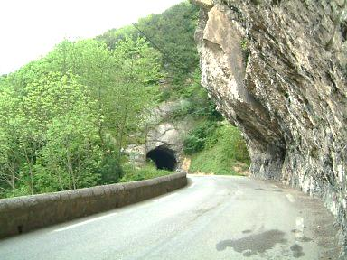
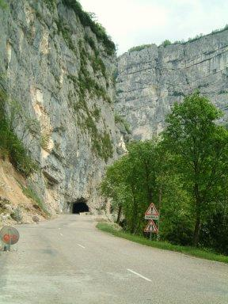
La route a été creusée dans la paroi de gauche et est établie presque partout en tunnels ou en surplomb sur le torrent. Les premiers pas dans la gorge sauvage et presque obscure, causent un saisissement profond.

Slide 10
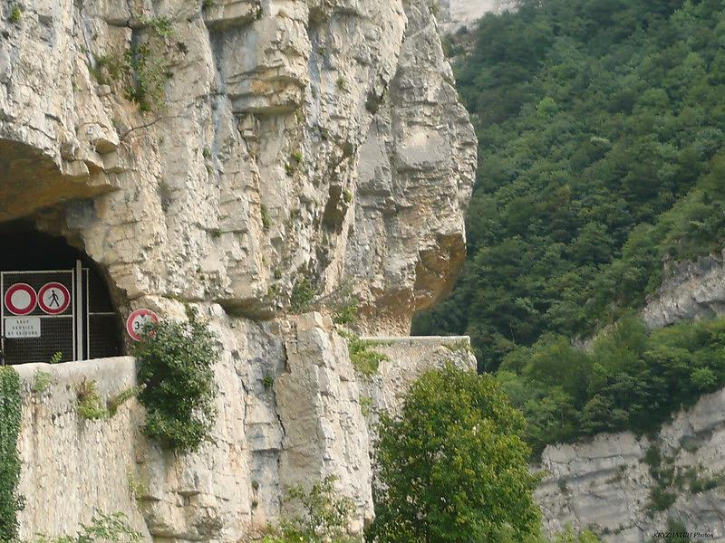

Slide 11
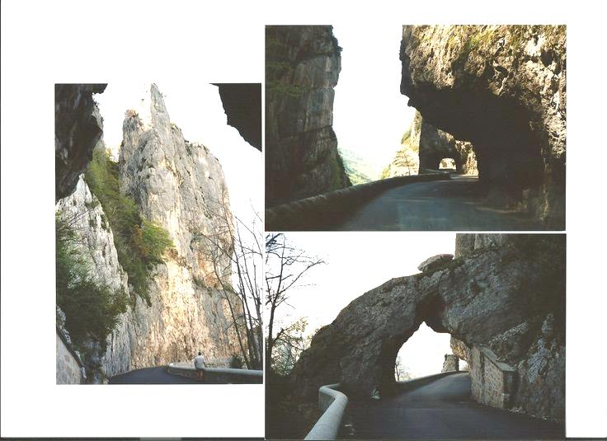

Slide 12
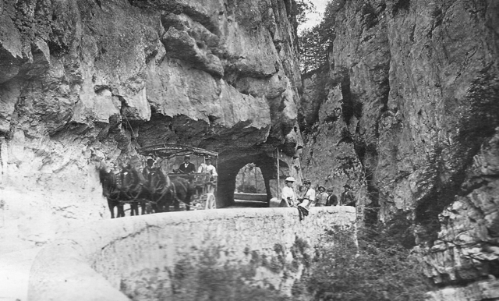
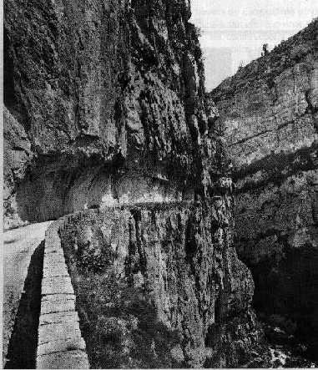

Slide 13
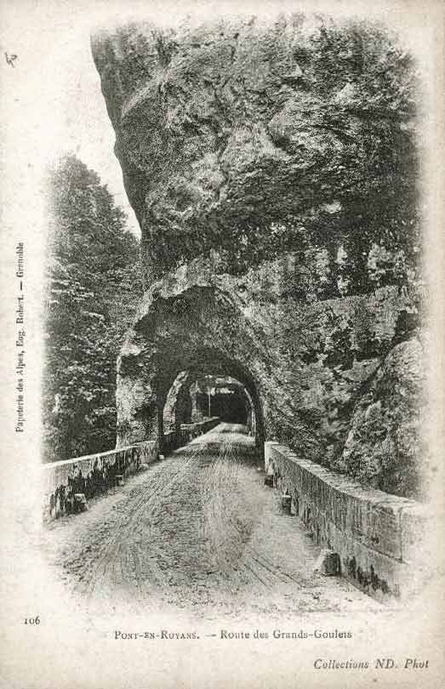
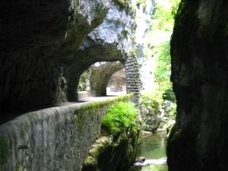
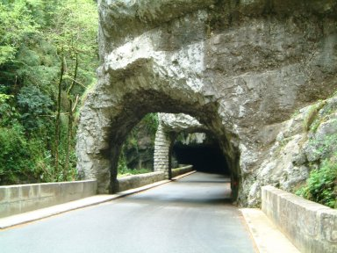

Slide 14
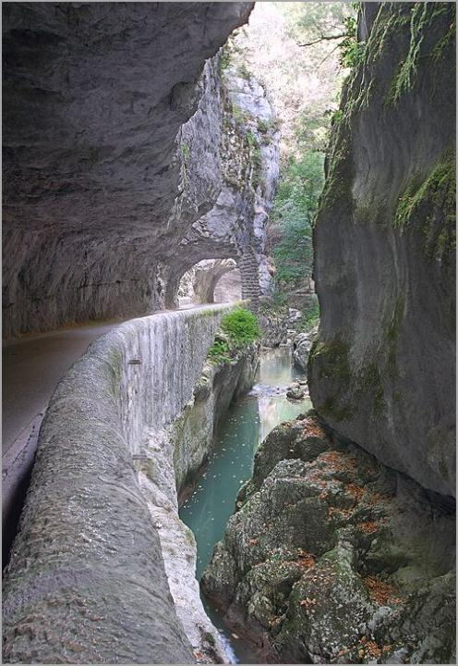
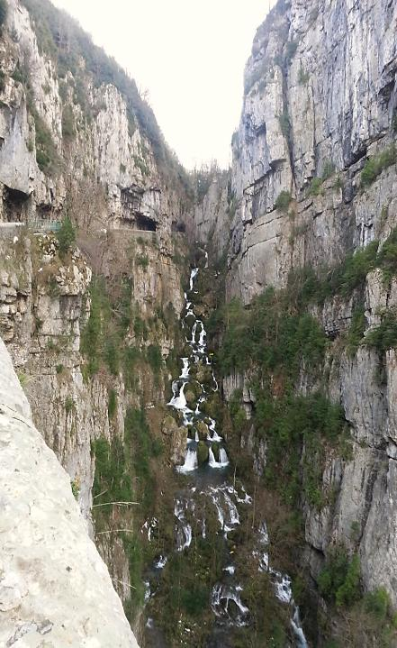
A quelques centaines de mètres de l'ouverture, la route franchit la Vernaison sur un pont àpeine soupçonné, puis, entaillée dans la paroi de droite, elle domine d'une hauteur vertigineuse, par des encorbellements audacieux, le lit de la Vernaison, qui a creusé un véritable abîme oùelle se précipite en cascade.

Slide 15
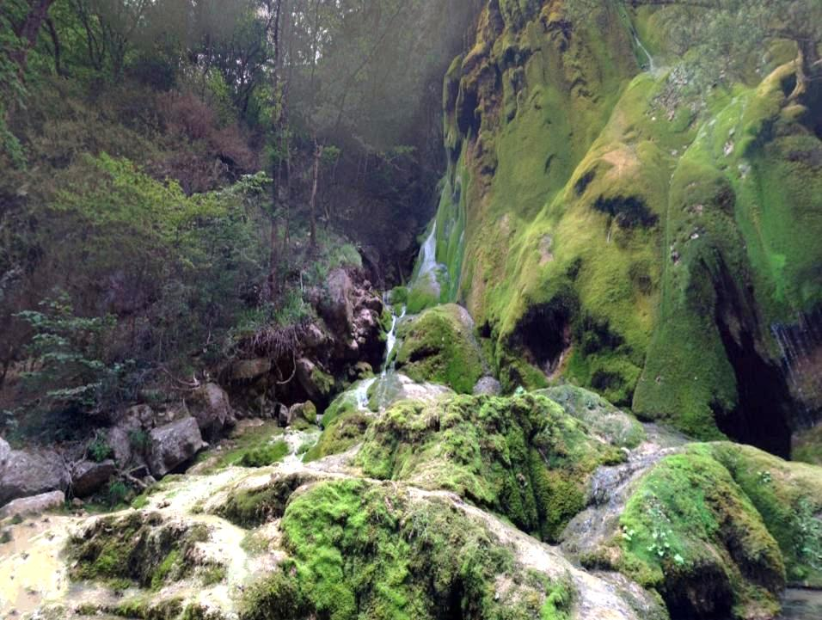

Slide 16
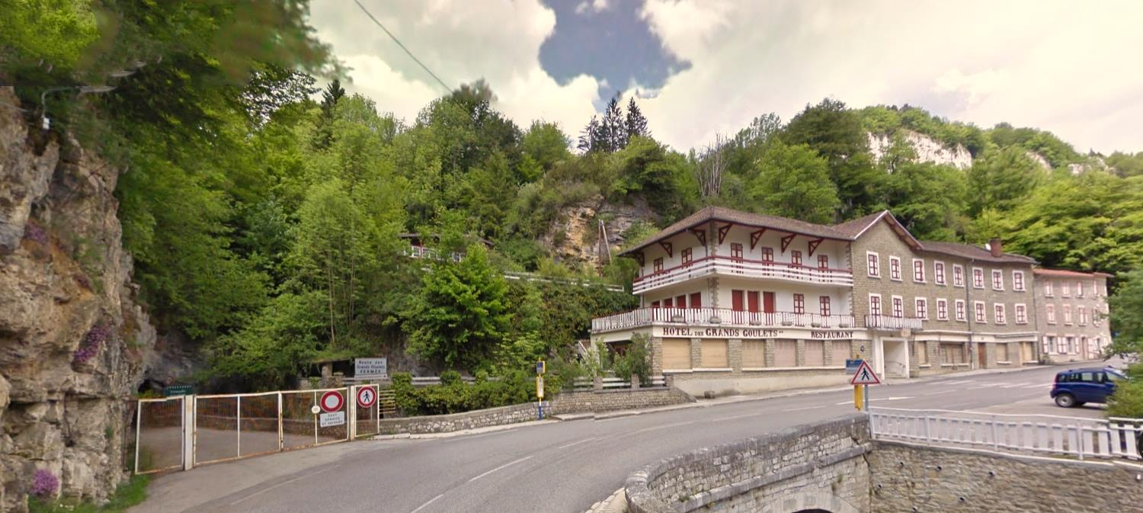

Slide 17
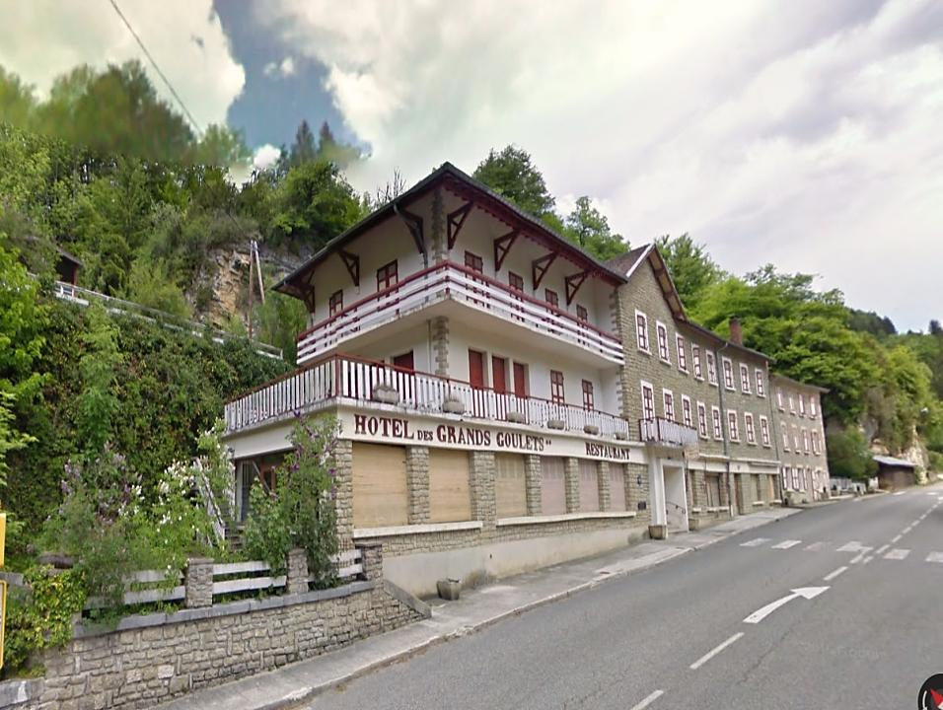
L’Hôtel des grands Goulets, bien calé contre le rôcher à l’entrée même de l’historique tunnel des grands goulets. Patrice Berthier a racheté l’hôtel-restaurant à Gaston Michel qui est heureux de pouvoir passer le flambeau d’un établissement qui est dans sa famille depuis quatre générations et qui a vu passer tant de célébrités, de Marie Curie au Roi du Maroc !
Le nouveau propriétaire va se consacrer dans un premier temps à l’accueil d’une clientèle de passage en bar et restauration avec une capacité d’une centaine de couverts, car pour l’instant seules trois chambres sur vingt-cinq sont proposées à l’hébergement.

Slide 18
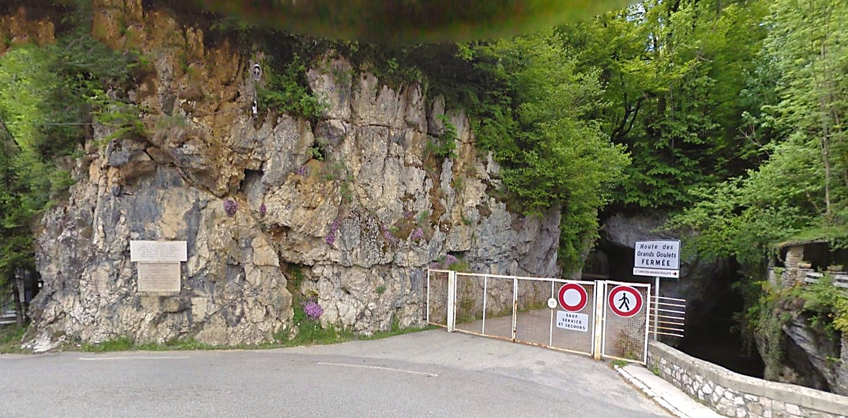

Slide 19
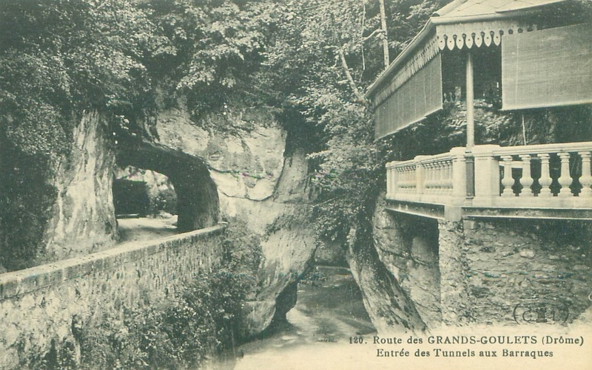

Slide 20
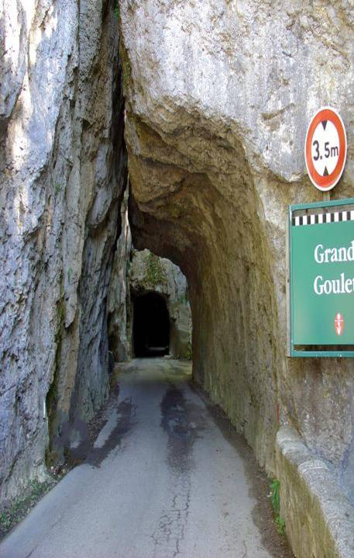
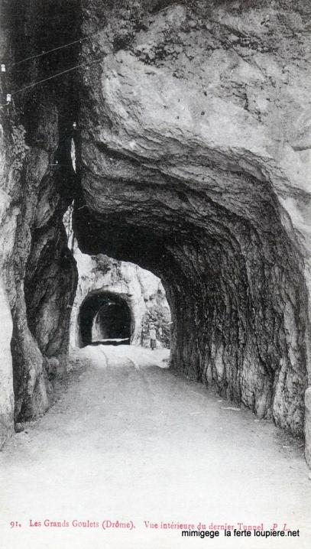

Slide 21
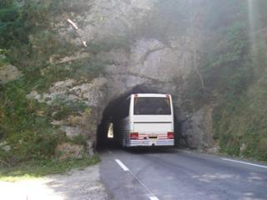
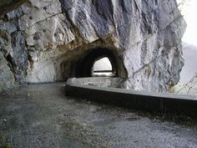
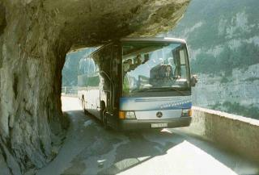
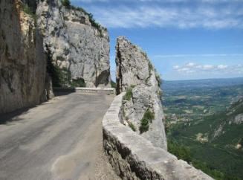
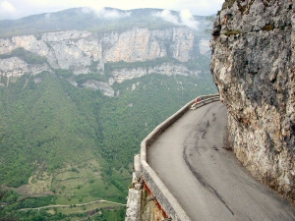
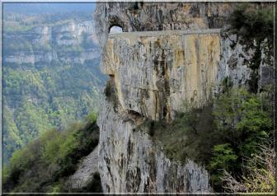
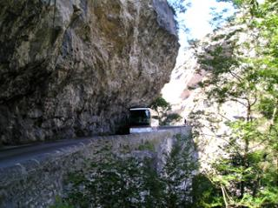
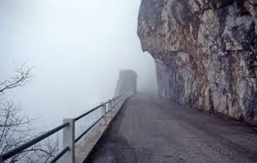
Voir les véhicules se croisés où les bus sur cette route était un spectacle en soi..

Slide 22
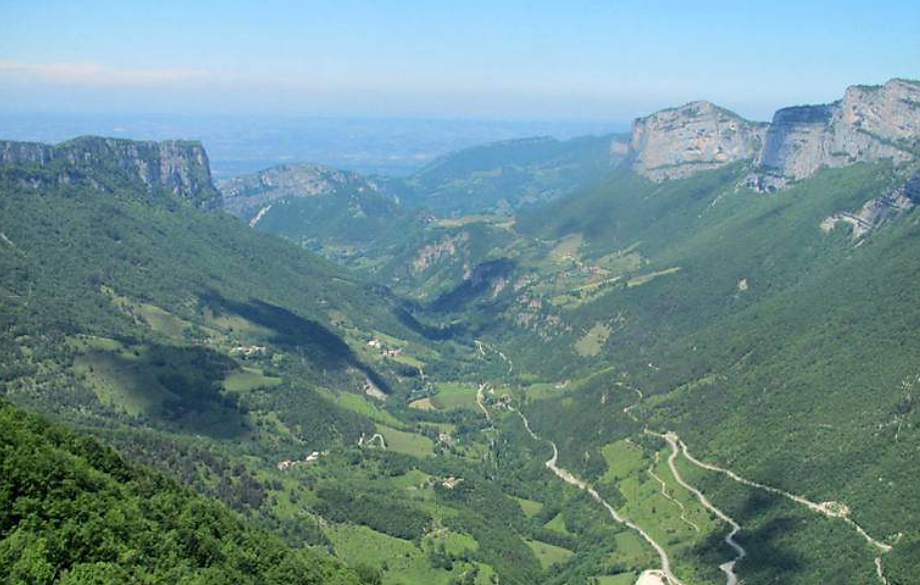
Vue depuis « Le Belvédère »

Slide 23
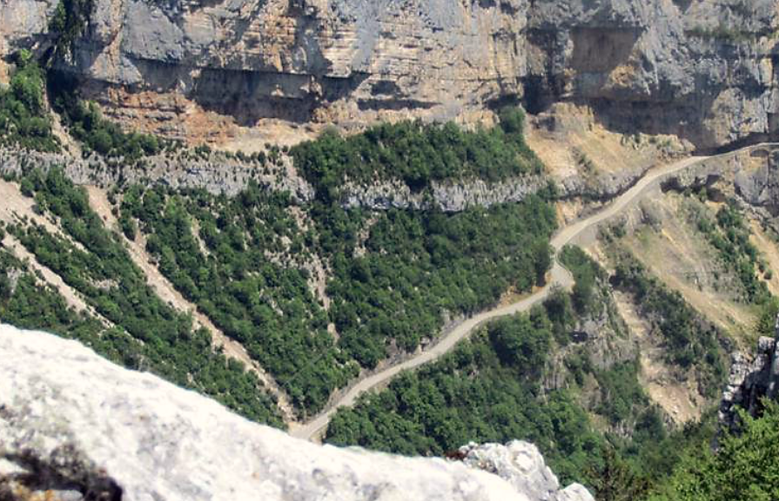

Slide 24
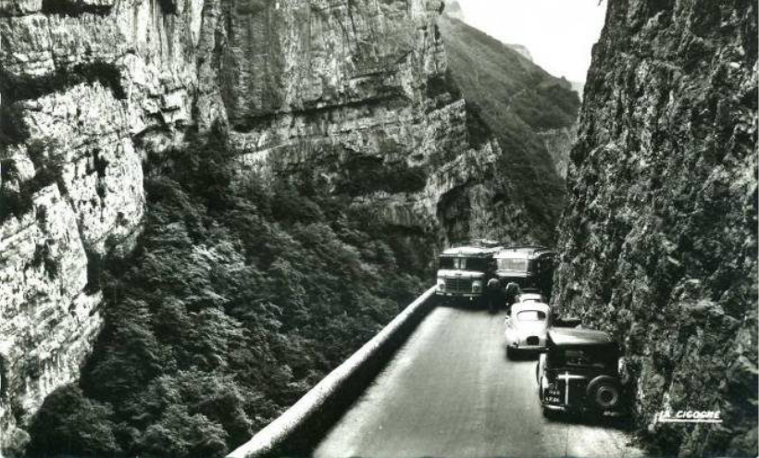

Slide 25
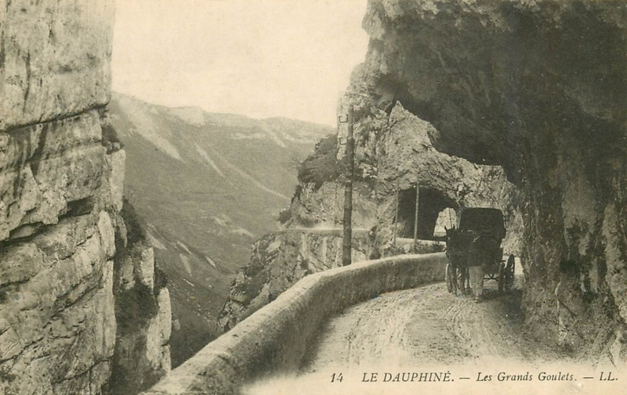

Slide 26
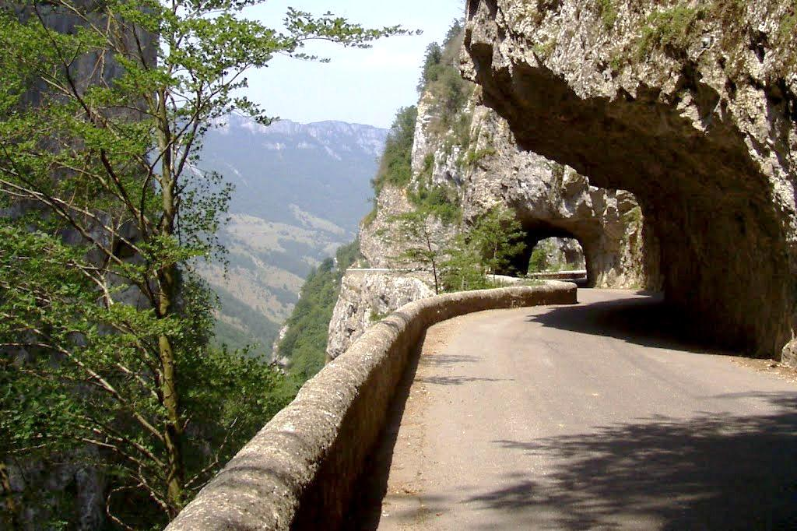

Slide 27
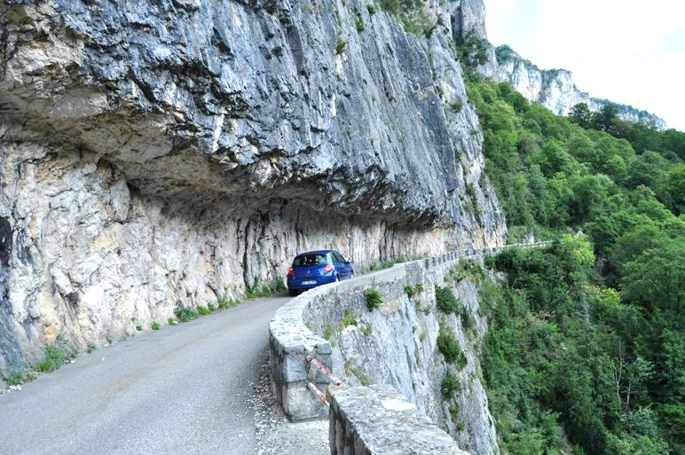

Slide 28
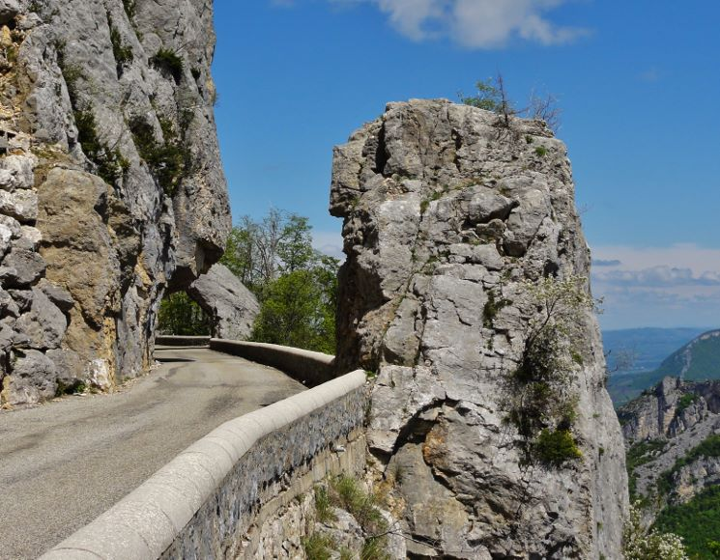

Slide 29
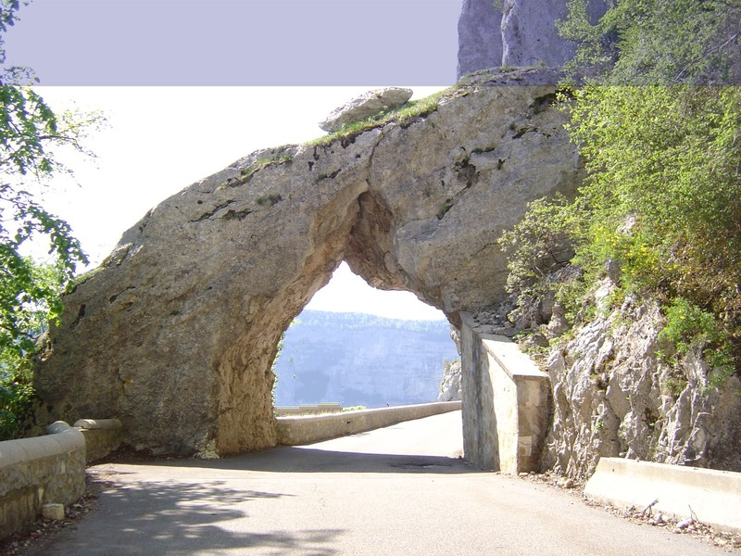

Slide 30


Slide 31


Commentaires du NET Photos Perso et certaines photos aussi:

